Slide 1
AVANCES EN EL DESARROLLO DEL SOFTWARE DE ESTIMULACIÓN
SAMPLING INTERFACE
César Reyes

Slide 2
Topicos
Versiones
Sincronización
Protocolos
Correcciones
Extras

Slide 3
VERSIONES

Slide 4
Integración de versiones
VERSIÓN PROYECTOR
VERSIÓN PROYECTOR UV
Sincronización análoga
Sincronización digital
Sampling Interface
GUI
Stimulation()

Slide 5
SINCRONIZACIÓN

Slide 6
Sincronización
Método para registrar el tiempo en el que se presento el estimulo.
Análoga: barra de color rojo del proyector.
Digital: trigger del proyector UV.
Serial: usando un arduino como intermediario.
Sin sincronización

Slide 7
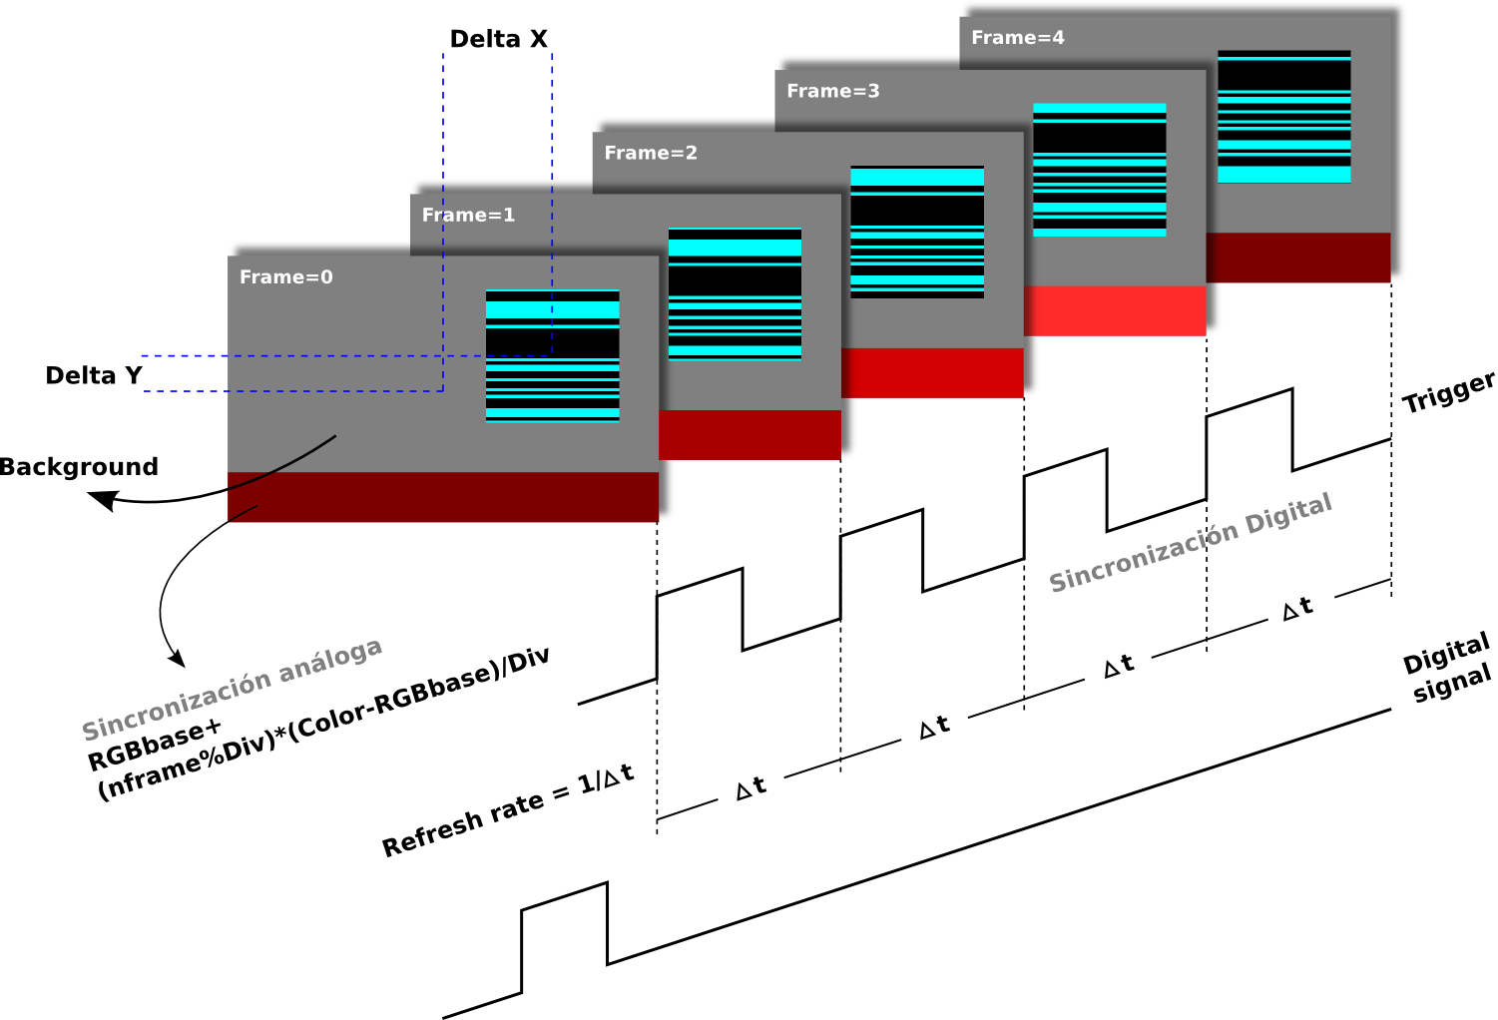
Sincronización Digital

Slide 8
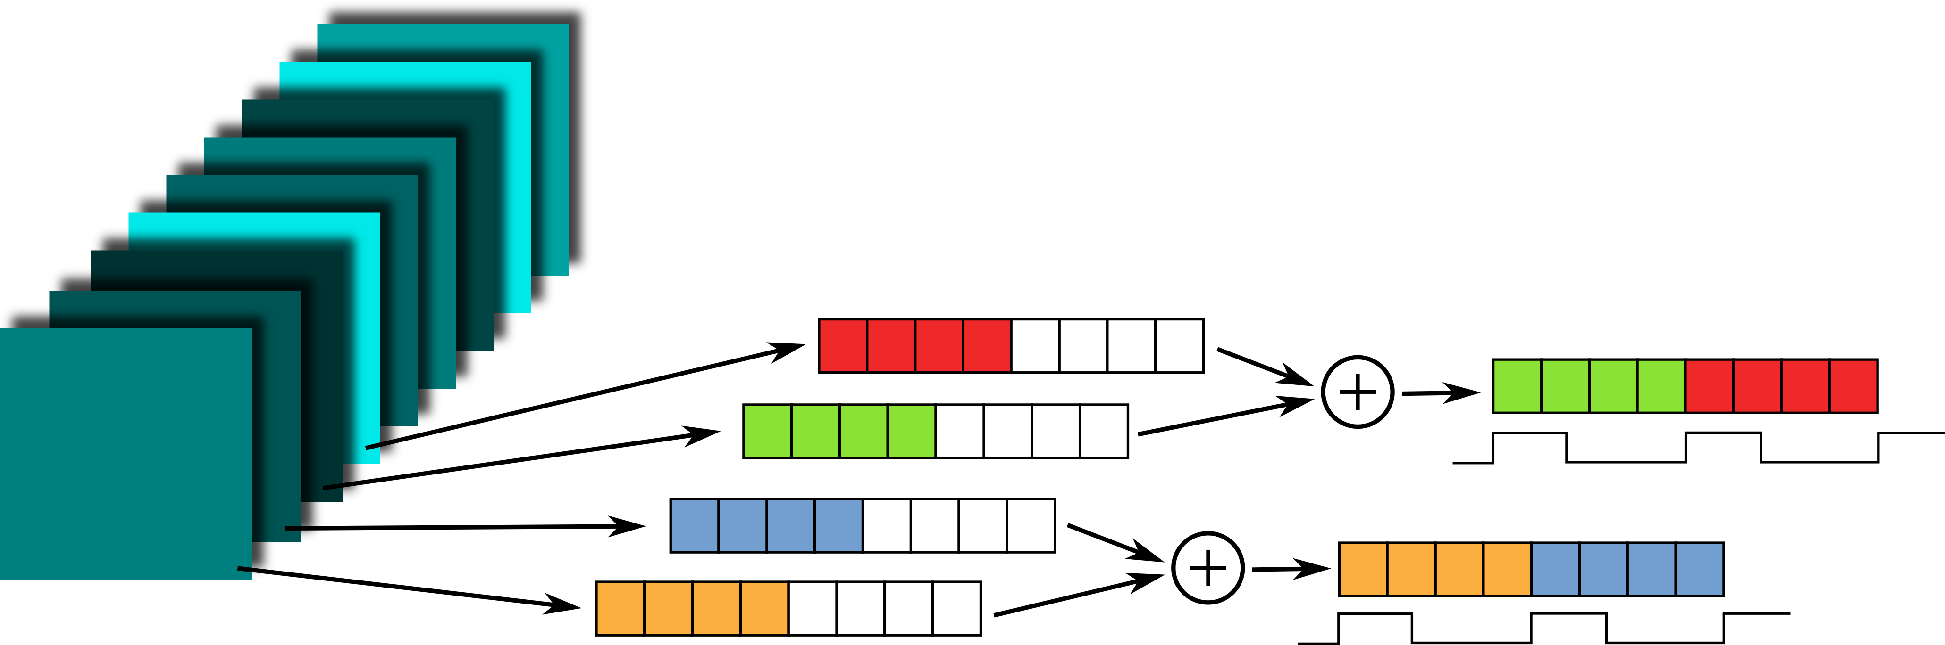
Sincronización Digital
COMPRESIÓN
4 bits más significativos de cada imagen
PC envía al proyector las imágenes a 60 [hz]
Compresión de imágenes para
tasa de refresco 120 [Hz].
Imagen comprimida se muestra a 120 [hz] en el proyector

Slide 9
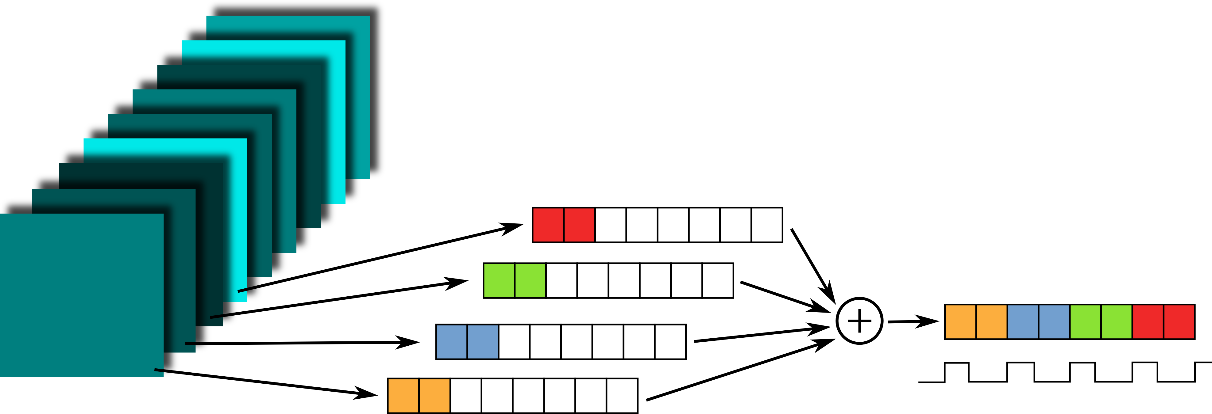
Sincronización Digital
COMPRESIÓN
2 bits más significativos de cada imagen
PC envía al proyector las imágenes a 60 [hz]
Compresión de imágenes para
tasa de refresco 240 [Hz].
Imagen comprimida se muestra a 240 [hz] en el proyector

Slide 10
Sincronización Digital
Tiene 2 modo de uso:
  Registrar en cada frame (opción por defecto)
  Registrar solo el inicio y fin de cada repetición
Implementado para las 3 frecuencias disponibles 120-240-480 [Hz]
  Modificación de la carga de imágenes, de modo que a cada frecuencias usadas se realice la correcta compresión de las imágenes.
    Para usar una frecuencia menor a las descritas, las imágenes del protocolo se deben repetir.
  Restringir la cantidad de imágenes a múltiplos de la capacidad de compresión (2-4-8).
  Implementación de una función que comprime los colores que se entregan como parámetro
Implementado en todos los protocolos

Slide 11
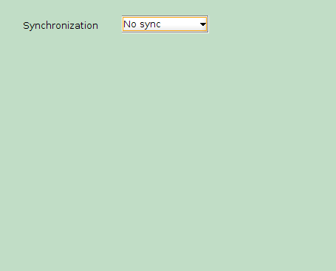
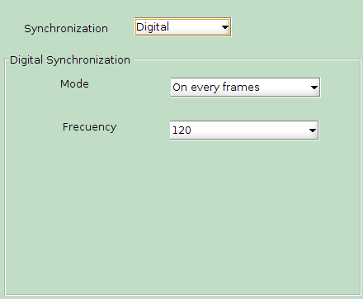
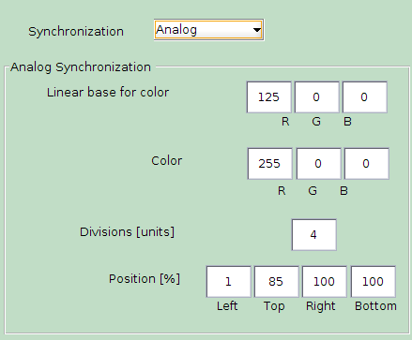

Sincronización - GUI
Sin sincronización
Sincronización digital
Sincronización análoga
Sincronización serial

Slide 12
PROTOCOLOS

Slide 13
Protocolo White Noise
Nueva función para la generación y presentación de los frames en el sistema de sincronización digital.
  Sin restricción al numero de frames

Slide 14
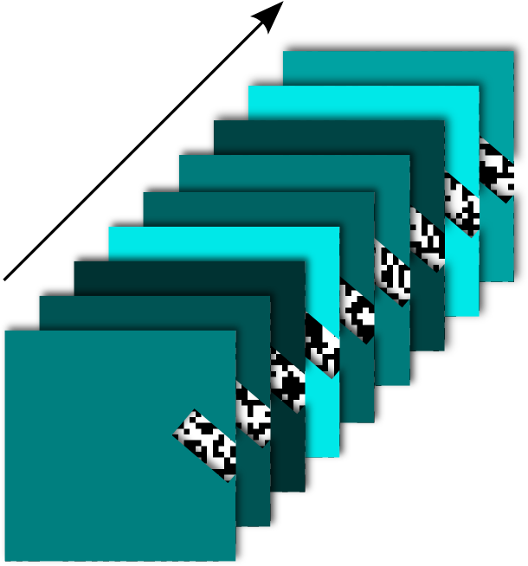
Protocolo Enmascarado
White noise como nuevo sub-protocolo.
Se extiende el tipo de mascara de una imagen a una secuencia de imágenes.

Slide 15
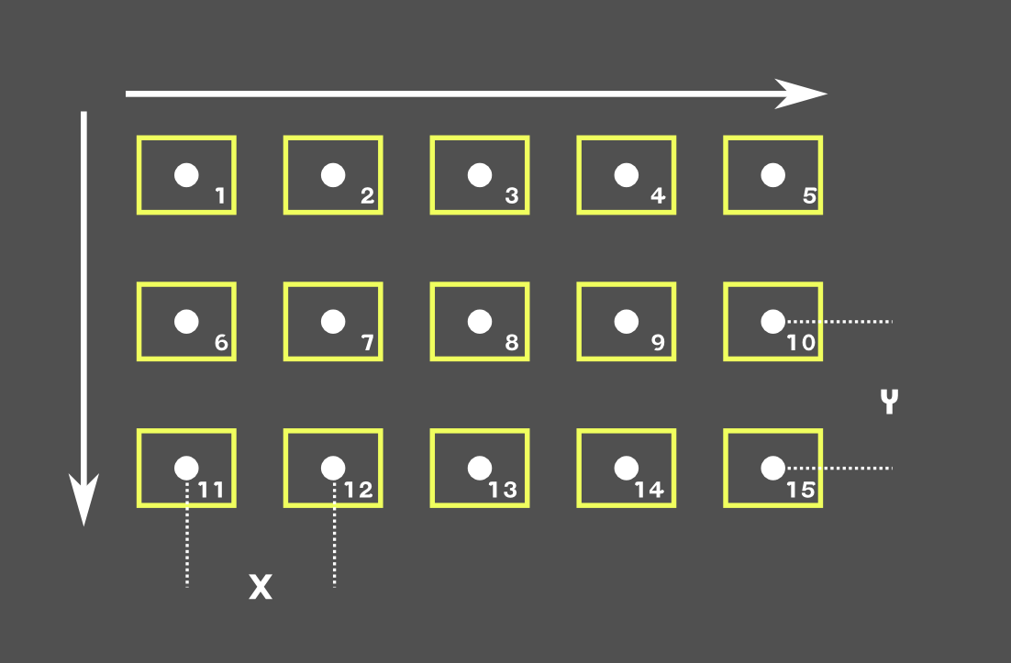
Protocolo Enmascarado
Nueva modalidad de auto corrimiento de la mascara (nuevo menú en la GUI)
Repeticiones en el eje x
Repeticiones en el eje y

Slide 16
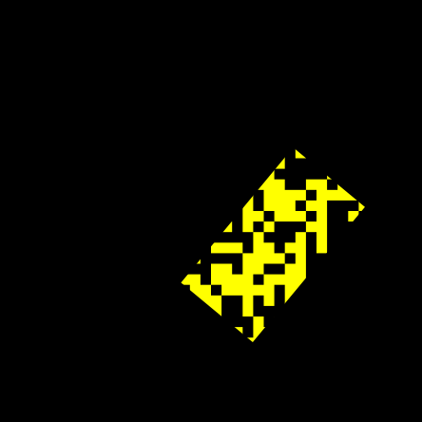

Protocolo Enmascarado
Nueva opción para invertir la mascara (todos los protocolos).
Correcciones para condiciones de borde de la mascara cuadrada

Slide 17
CORRECCIONES

Slide 18
Correcciones
Función única para el manejo de los tiempos de los protocolos.
Mejoras en el manejo de la lista de reproducción, agregando restricciones para tener protocolos coherentes
  si se agrega protocolo que tenga al menos una imagen a presentar
  si la repetición es con prev bkg, debe existir el prev. Bkg en la lista de reproducción
  Al borrar un protocolo el tiempo total se actualiza correctamente
Actualización de la función que entrega la información del los protocolos
Los tamaños de las imágenes (imagen, fondo, background flicker, mascara, etc) son independiente.

Slide 19
EXTRAS

Slide 20
Extras
Mini programa para ajustar a posteridad la posición de los protocolos
Joystick no funciona simplemente con el re-mapeo a teclado por lo que buscar una opción alternativas.
Pruebas de rendimiento para las frecuencias del proyector UV.

Slide 21
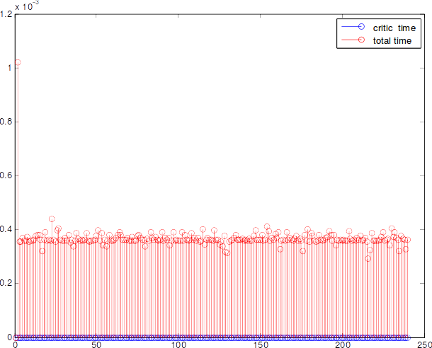
IMG

Slide 22
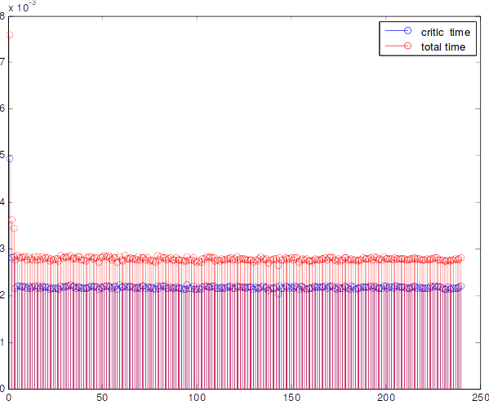
WN

Slide 23
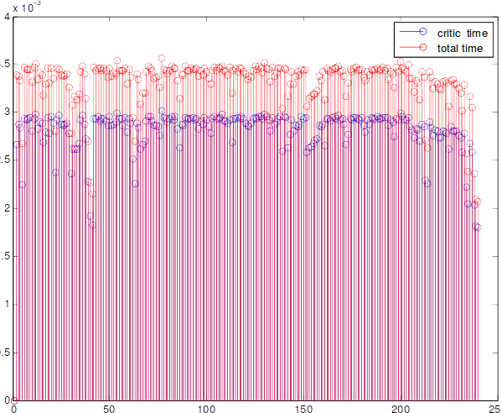
SC(IMG)

Slide 24
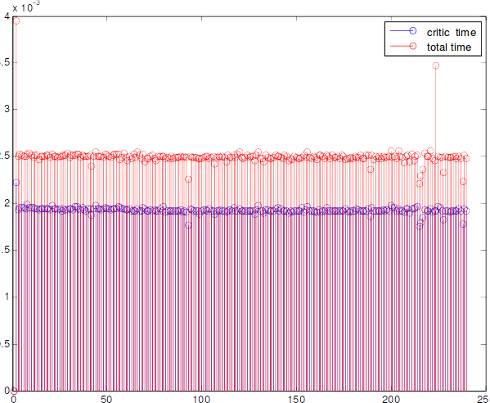
SC(SC)

Slide 25
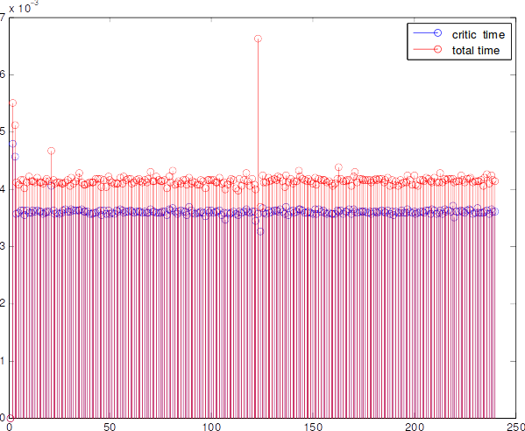
SC(WN)

Slide 26
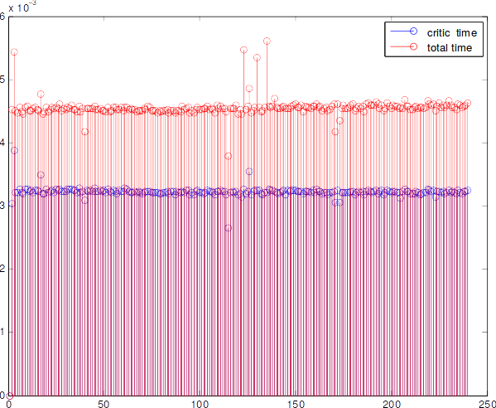
WN(IMG)

Slide 27
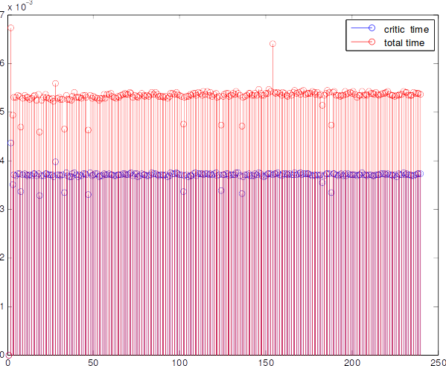
WN(SC)

Slide 28
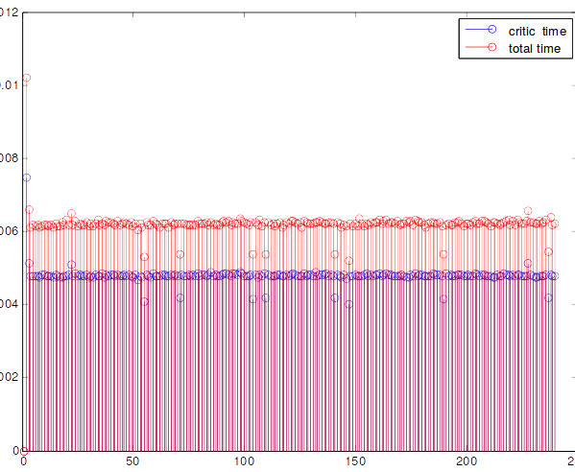
WN(WN)

Slide 29
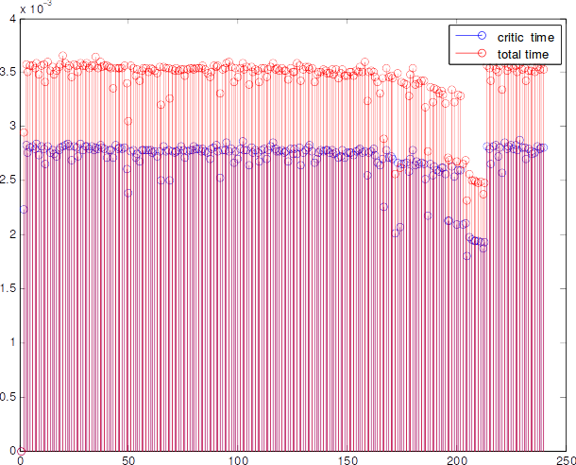
IMG(IMG)

Slide 30
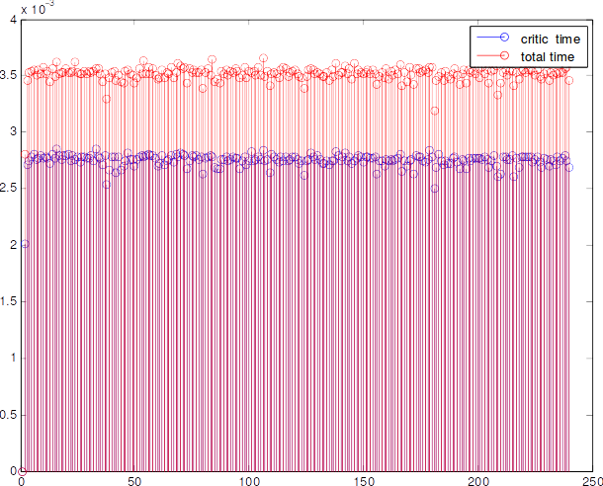
IMG(SC)

Slide 31
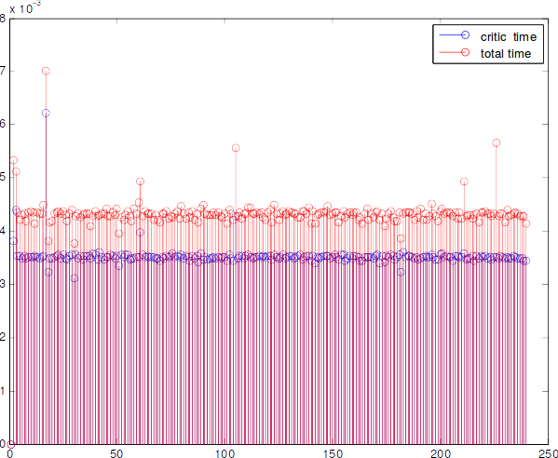
IMG(WN)

Slide 32
Gracias

